Slide 1
РЈС‚РёР»РёР·Р°С†РёСЏ С‚РµРїР»Р° РґР°С‚Р°-С†РµРЅС‚СЂР°
РњРѕРґСѓР»СЊРЅР°СЏ РјР°С‚РµРјР°С‚РёС‡РµСЃРєР°СЏ РјРѕРґРµР»СЊ, MATLAB/Simulink Рё СЃС†РµРЅР°СЂРЅС‹Р№ СЌРєСЃРїРµСЂРёРјРµРЅС‚
Engineering reference model v0.1 В· 8760 h

Slide 2
1. Р—Р°РґР°С‡Р° Рё РёСЃСЃР»РµРґРѕРІР°С‚РµР»СЊСЃРєРёР№ РІРѕРїСЂРѕСЃ
Р”Р°С‚Р°-С†РµРЅС‚СЂ СЃРѕР·РґР°С‘С‚ РїРѕС‡С‚Рё РїРѕСЃС‚РѕСЏРЅРЅС‹Р№ РїРѕС‚РѕРє РЅРёР·РєРѕРїРѕС‚РµРЅС†РёР°Р»СЊРЅРѕРіРѕ С‚РµРїР»Р°, Р° РіРѕСЂРѕРґСЃРєРѕР№ СЃРїСЂРѕСЃ СЃРёР»СЊРЅРѕ РјРµРЅСЏРµС‚СЃСЏ РїРѕ СЃРµР·РѕРЅСѓ.
РљР»СЋС‡РµРІРѕР№ РІРѕРїСЂРѕСЃ: РєРѕРіРґР° С‚РµРїР»Рѕ С‚РµС…РЅРёС‡РµСЃРєРё Рё СЌРєРѕРЅРѕРјРёС‡РµСЃРєРё РІС‹РіРѕРґРЅРѕ РїРѕРґРЅСЏС‚СЊ С‚РµРїР»РѕРІС‹Рј РЅР°СЃРѕСЃРѕРј Рё РѕС‚РґР°С‚СЊ РІ Р¦Рў?
РњРѕРґРµР»СЊ РґРѕР»Р¶РЅР° РїРѕР·РІРѕР»СЏС‚СЊ РјРµРЅСЏС‚СЊ cooling technology, heat pump, storage, С‚РµРїР»РѕСЃРµС‚СЊ Рё СЃС‚СЂР°С‚РµРіРёСЋ СѓРїСЂР°РІР»РµРЅРёСЏ РЅРµР·Р°РІРёСЃРёРјРѕ РґСЂСѓРі РѕС‚ РґСЂСѓРіР°.
v0.1 РЅРµ РєРѕРїРёСЂСѓРµС‚ РѕРґРёРЅ РєРµР№СЃ, Р° СЃРѕР·РґР°С‘С‚ РІРѕСЃРїСЂРѕРёР·РІРѕРґРёРјСѓСЋ РїР»Р°С‚С„РѕСЂРјСѓ РґР»СЏ РїРѕСЃР»РµРґСѓСЋС‰РµР№ РєР°Р»РёР±СЂРѕРІРєРё.
2

Slide 3
2. РќР° С‡С‘Рј РѕСЃРЅРѕРІР°РЅР° Р°СЂС…РёС‚РµРєС‚СѓСЂР° РјРѕРґРµР»Рё
РљР»СЋС‡РµРІС‹Рµ РєРµР№СЃС‹ РёР· РёСЃС…РѕРґРЅРѕРіРѕ СЃРїРёСЃРєР° РёР· 31 СЂР°Р±РѕС‚С‹
Espoo (Wahlroos et al., 2017): СЃРёСЃС‚РµРјРЅР°СЏ РіРѕРґРѕРІР°СЏ СЃРёРјСѓР»СЏС†РёСЏ 20вЂ“60 MW waste heat; >95% С‡Р°СЃРѕРІ РёСЃРїРѕР»СЊР·РѕРІР°РЅРёСЏ РІ СЂР°СЃСЃРјРѕС‚СЂРµРЅРЅС‹С… СЃС†РµРЅР°СЂРёСЏС….
Frankfurt (JГјrgens et al., 2024): 144 GWh/a, 37 MWth HP + 20 MWth gas + peak storage; 97.5% РїРѕРєСЂС‹С‚РёСЏ РІ РёСЃСЃР»РµРґСѓРµРјРѕРј РєРµР№СЃРµ.
Varna / THUNDER (Verzino et al., 2026): heat pump + thermal/thermochemical storage + existing district-heating context.
OrГі et al. (2019): air-cooled DC РїРѕРєР°Р·С‹РІР°РµС‚, РїРѕС‡РµРјСѓ РЅР°Р»РёС‡РёРµ С‚РµРїР»Р° РµС‰С‘ РЅРµ РіР°СЂР°РЅС‚РёСЂСѓРµС‚ С…РѕСЂРѕС€СѓСЋ СЌРєРѕРЅРѕРјРёРєСѓ.
3

Slide 4
3. РњРѕРґСѓР»СЊРЅР°СЏ Р°СЂС…РёС‚РµРєС‚СѓСЂР°
IT load
DC heat
recovery
Heat pump
Dispatch
District
heating
Gas
backup
Thermal storage
РљР°Р¶РґС‹Р№ Р±Р»РѕРє РёРјРµРµС‚ Р·Р°РјРµРЅСЏРµРјС‹Р№ РёРЅС‚РµСЂС„РµР№СЃ: real telemetry, manufacturer COP map, PCM/TCM storage, MPC, hydraulic network.
4

Slide 5
4. РЇРґСЂРѕ РјР°С‚РµРјР°С‚РёС‡РµСЃРєРѕР№ РјРѕРґРµР»Рё
Р”РѕСЃС‚СѓРїРЅРѕРµ С‚РµРїР»Рѕ: Qsrc(t) = О·rec В· PIT(t)
COP: COP в‰€ О·C В· Th /(Th в€’ Tc)
РўРµРїР»Рѕ HP: QHP = Qsrc В· COP/(COP в€’ 1)
РЎРїСЂРѕСЃ: QDH = [QDHW + Qspace В· f(Tout)] / О·network
Storage: Ek+1 = Ek(1в€’О»О”t) + О·cQcО”t в€’ QdО”t/О·d
Р‘Р°Р»Р°РЅСЃ: QDH = QHP,direct + Qstorage,dis + Qgas
5

Slide 6
5. Р­РєСЃРїРµСЂРёРјРµРЅС‚: 4 РѕСЃРЅРѕРІРЅС‹С… СЃС†РµРЅР°СЂРёСЏ
РћРґРёРЅР°РєРѕРІС‹Рµ РїРѕРіРѕРґР°, IT-load, С‚РµРїР»РѕСЃРµС‚СЊ Рё С†РµРЅС‹; РјРµРЅСЏСЋС‚СЃСЏ cooling/source Рё storage
РЎС†РµРЅР°СЂРёР№ | T source | Recovery | Storage
Air25 | 25 В°C | 0.70 | 0 MWh
Liquid35 | 35 В°C | 0.85 | 0 MWh
Warm45 | 45 В°C | 0.90 | 0 MWh
Warm45 + storage | 45 В°C | 0.90 | 100 MWh
Р¦РµРЅС‹ Рё emission factors Р·РґРµСЃСЊ вЂ” СЃС†РµРЅР°СЂРЅС‹Рµ РїР°СЂР°РјРµС‚СЂС‹, РЅРµ С‚РµРєСѓС‰Р°СЏ РєРѕС‚РёСЂРѕРІРєР° РЎР»РѕРІР°РєРёРё.
6

Slide 7
6. Р РµР·СѓР»СЊС‚Р°С‚ reference experiment
Warm 45 В°C + 100 MWh storage
82.5%
РџРѕРєСЂС‹С‚РёРµ СЃРїСЂРѕСЃР°
6.86
РЎСЂРµРґРЅРёР№ COP
10.4 GWh
Residual gas
71.7%
COв‚‚ saving*
*РїРѕ scenario EF
49.0 GWh/a
Reused heat
7.2 GWh/a
HP electricity
в‚¬2.01 M/a
OPEX saving*
*scenario prices
Р“Р»Р°РІРЅС‹Р№ СЃРјС‹СЃР» СЂРµР·СѓР»СЊС‚Р°С‚Р° РЅРµ РІ РєРѕРЅРєСЂРµС‚РЅРѕРј РµРІСЂРѕ-С‡РёСЃР»Рµ, Р° РІ РІРѕСЃРїСЂРѕРёР·РІРѕРґРёРјРѕРј СЌРЅРµСЂРіРµС‚РёС‡РµСЃРєРѕРј Р±Р°Р»Р°РЅСЃРµ Рё С‡СѓРІСЃС‚РІРёС‚РµР»СЊРЅРѕСЃС‚Рё Рє РїР°СЂР°РјРµС‚СЂР°Рј.
7

Slide 8
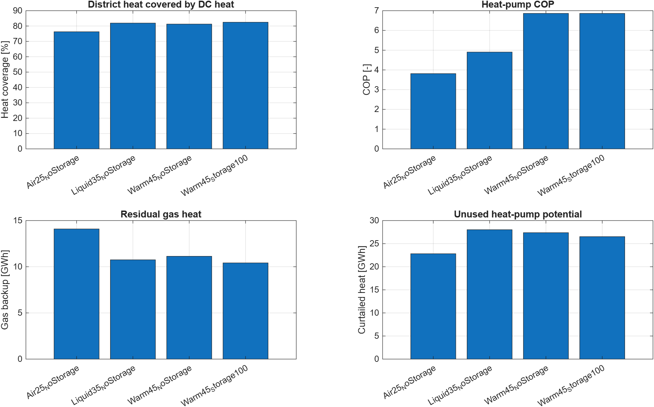
7. РЎС†РµРЅР°СЂРёРё: С‚РµС…РЅРёС‡РµСЃРєРёР№ РєРѕРјРїСЂРѕРјРёСЃСЃ
8

Slide 9
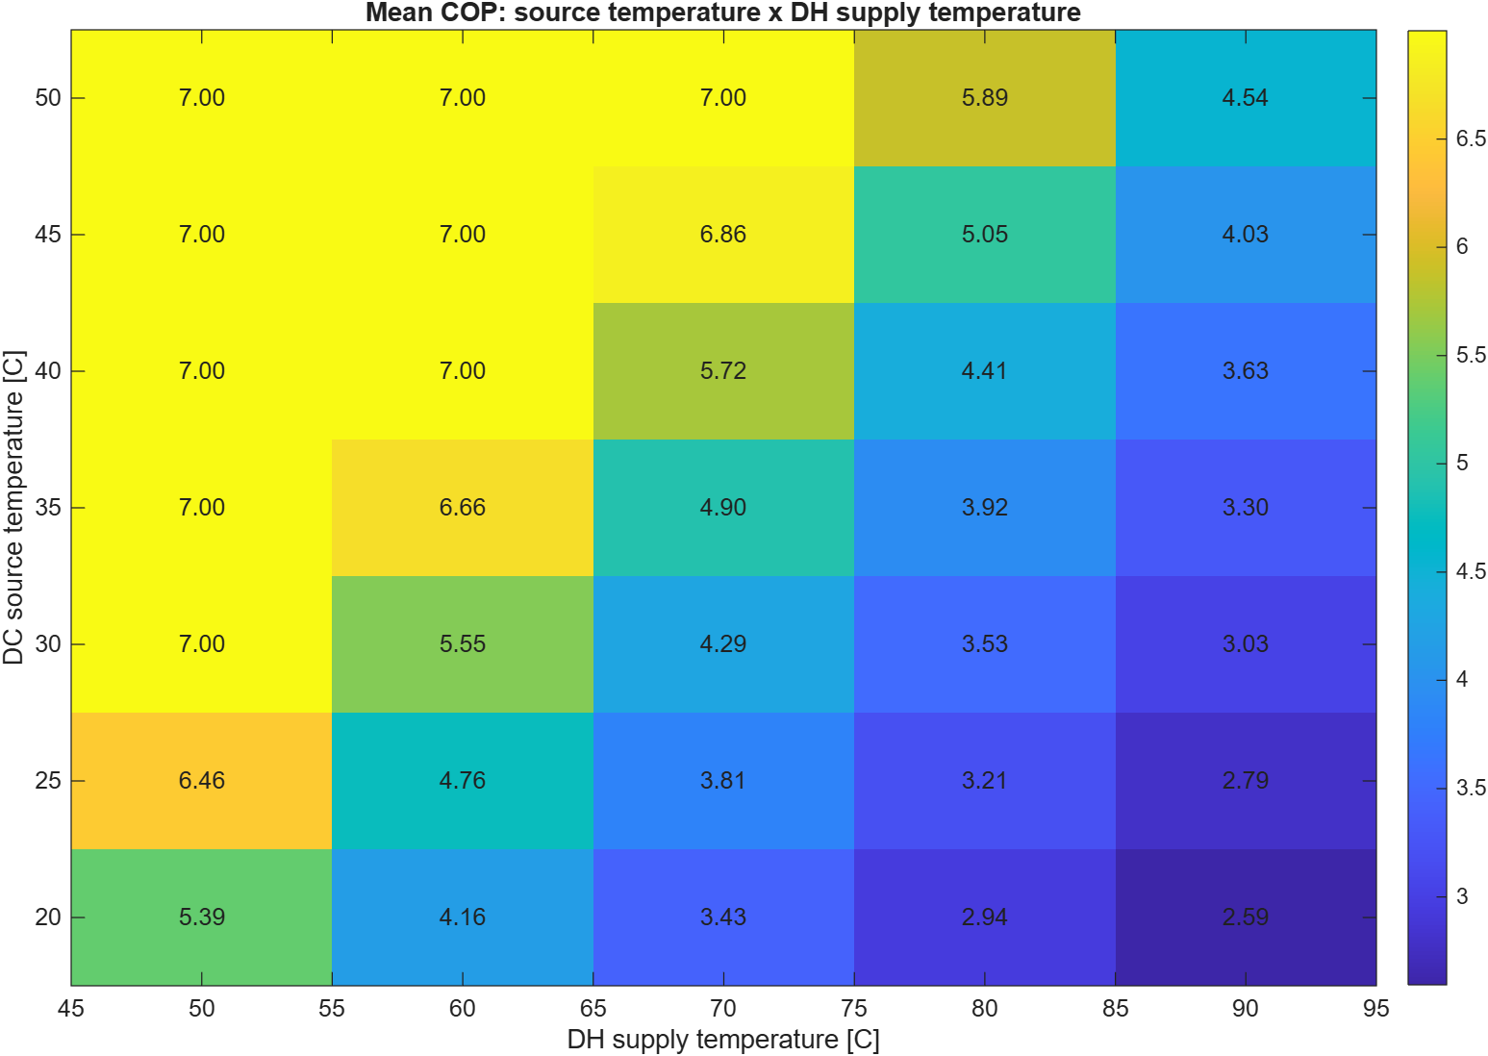
8. РўРµРјРїРµСЂР°С‚СѓСЂРЅС‹Р№ РїРѕРґСЉС‘Рј РѕРїСЂРµРґРµР»СЏРµС‚ COP
Source T в†‘ в†’ temperature lift в†“ в†’ COP в†‘.
DH supply T в†“ в†’ COP в†‘.
Р­С‚Рѕ СЃРІСЏР·С‹РІР°РµС‚ РІС‹Р±РѕСЂ liquid cooling СЃ РїРѕРєРѕР»РµРЅРёРµРј/СЂРµР¶РёРјРѕРј district heating.
9

Slide 10
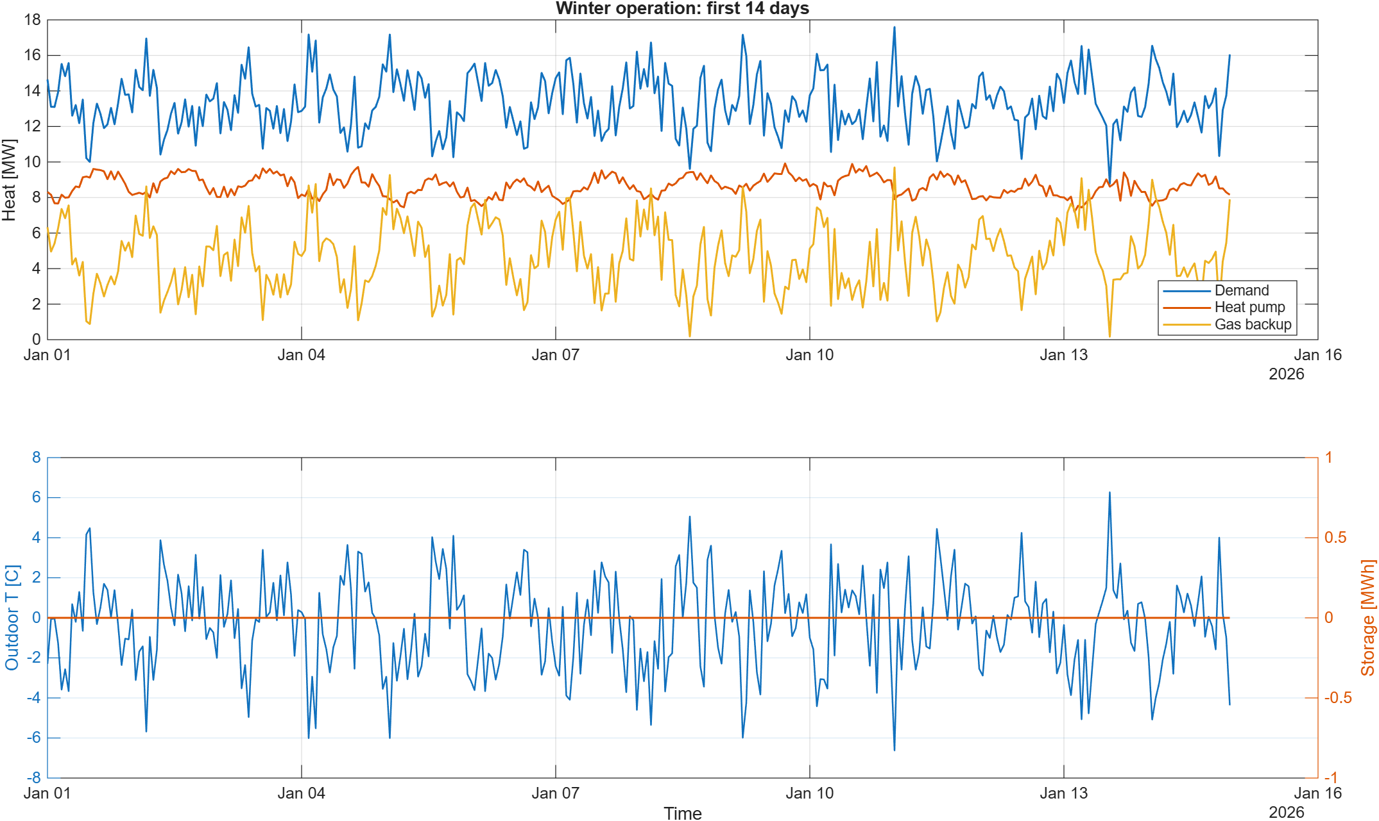
9. Р”РёРЅР°РјРёРєР°: РґРІРµ Р·РёРјРЅРёРµ РЅРµРґРµР»Рё
10

Slide 11
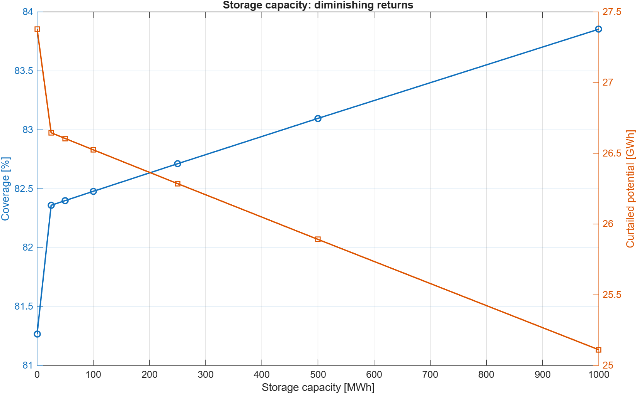
10. Storage: РїРѕР»РµР·РµРЅ, РЅРѕ РёРјРµРµС‚ diminishing returns
РќР°РєРѕРїРёС‚РµР»СЊ РїРµСЂРµРЅРѕСЃРёС‚ СЌРЅРµСЂРіРёСЋ РІРѕ РІСЂРµРјРµРЅРё, РЅРѕ РЅРµ РјРµРЅСЏРµС‚ СЃРµР·РѕРЅРЅСѓСЋ С„РёР·РёРєСѓ СЃРїСЂРѕСЃР°.
РџРѕСЃР»Рµ РѕРїСЂРµРґРµР»С‘РЅРЅРѕР№ С‘РјРєРѕСЃС‚Рё РґРѕРїРѕР»РЅРёС‚РµР»СЊРЅС‹Р№ MWh storage РґР°С‘С‚ РІСЃС‘ РјРµРЅСЊС€РёР№ СЌС„С„РµРєС‚.
РЎР»РµРґСѓСЋС‰РёР№ СЌС‚Р°Рї: daily vs seasonal storage Рё РѕРїС‚РёРјРёР·Р°С†РёСЏ СЂР°Р·РјРµСЂР°.
11

Slide 12
11. РћРіСЂР°РЅРёС‡РµРЅРёСЏ v0.1 Рё РїСѓС‚СЊ Рє РїРѕР»РЅРѕС†РµРЅРЅРѕР№ РјРѕРґРµР»Рё
v0.1: lumped energy balance, synthetic weather/load, simplified COP, generic storage.
v0.2: СЂРµР°Р»СЊРЅС‹Рµ hourly weather/load + heat-exchanger UA/LMTD + manufacturer HP map.
v0.3: supply/return curve, hydraulic losses, stratified/PCM/thermochemical storage, exergy.
v0.4: CAPEX, NPV, LCOH, uncertainty and Monte-Carlo / Sobol sensitivity.
v1.0: calibrated Bratislava/selected city case + Simscape/MPC + telemetry/digital-twin interface.
12

Slide 13
12. РљР»СЋС‡РµРІС‹Рµ РёСЃС‚РѕС‡РЅРёРєРё
Wahlroos, M. et al. (2017). Energy 140, 1228вЂ“1238. DOI: 10.1016/j.energy.2017.08.078.
JГјrgens, B. et al. (2024). Int. J. Sustainable Energy Planning and Management. DOI: 10.54337/ijsepm.8149.
OrГі, E. et al. (2019). Sustainable Cities and Society 45, 522вЂ“542. DOI: 10.1016/j.scs.2018.12.012.
Verzino, A. et al. (2026). Energies 19(3), 800. DOI: 10.3390/en19030800.
Yuan, X. et al. (2023). Renewable and Sustainable Energy Reviews 188, 113777.
EU Directive 2023/1791 on energy efficiency.
13

